Slide 1
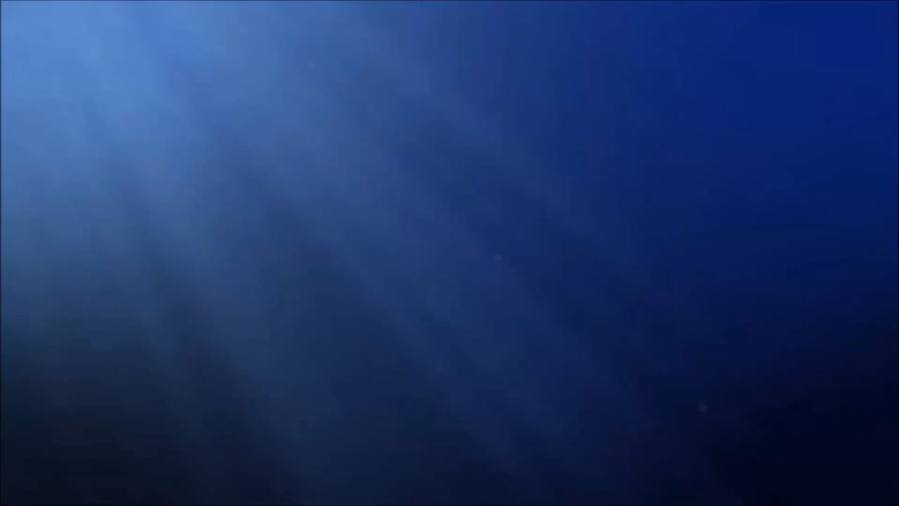
Le sommet de l'UNOC à Nice : les engagements et les limites
Soares Diogo - Marchand-Belmont Camille

Slide 2

Introduction
Présentation

Slide 3
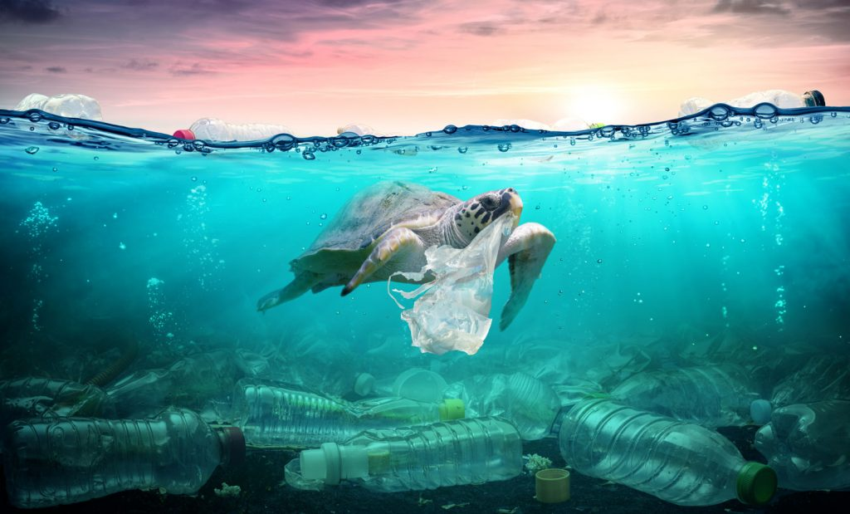
Protéger la biodiversité marine
Protection

Slide 4
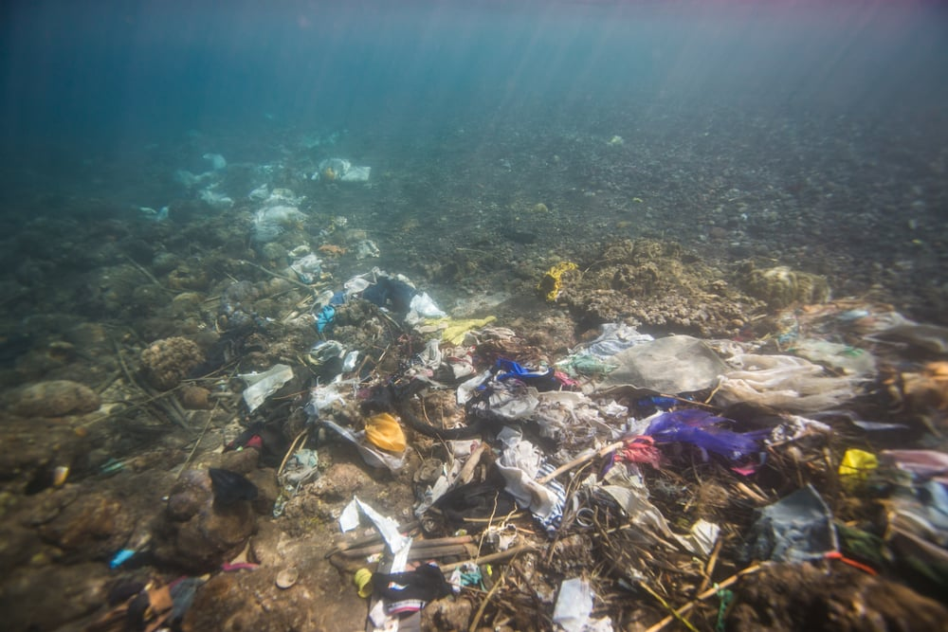
Lutter contre la pêche illégale
Pêche illégale

Slide 5
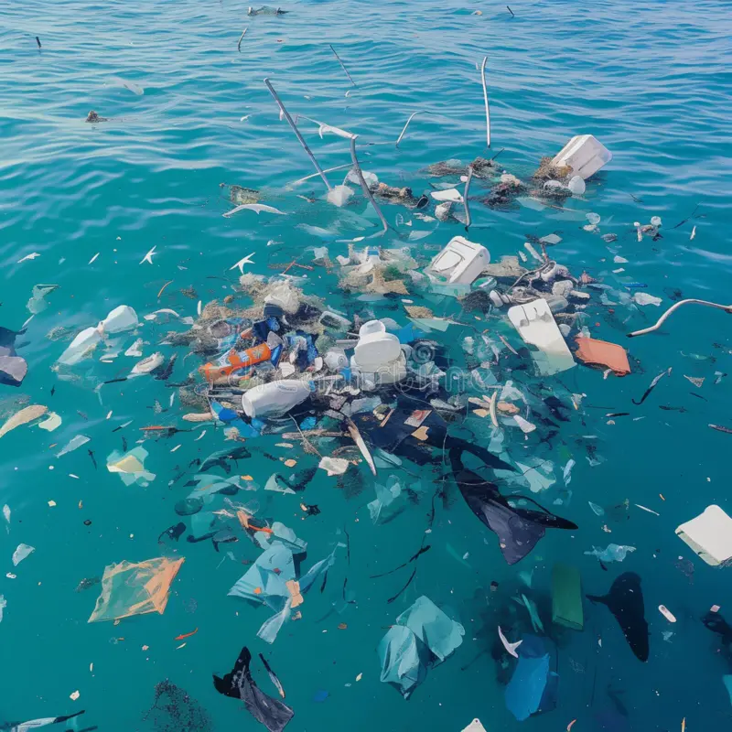
Décarboner
le transport
maritime
Décarbonation

Slide 6
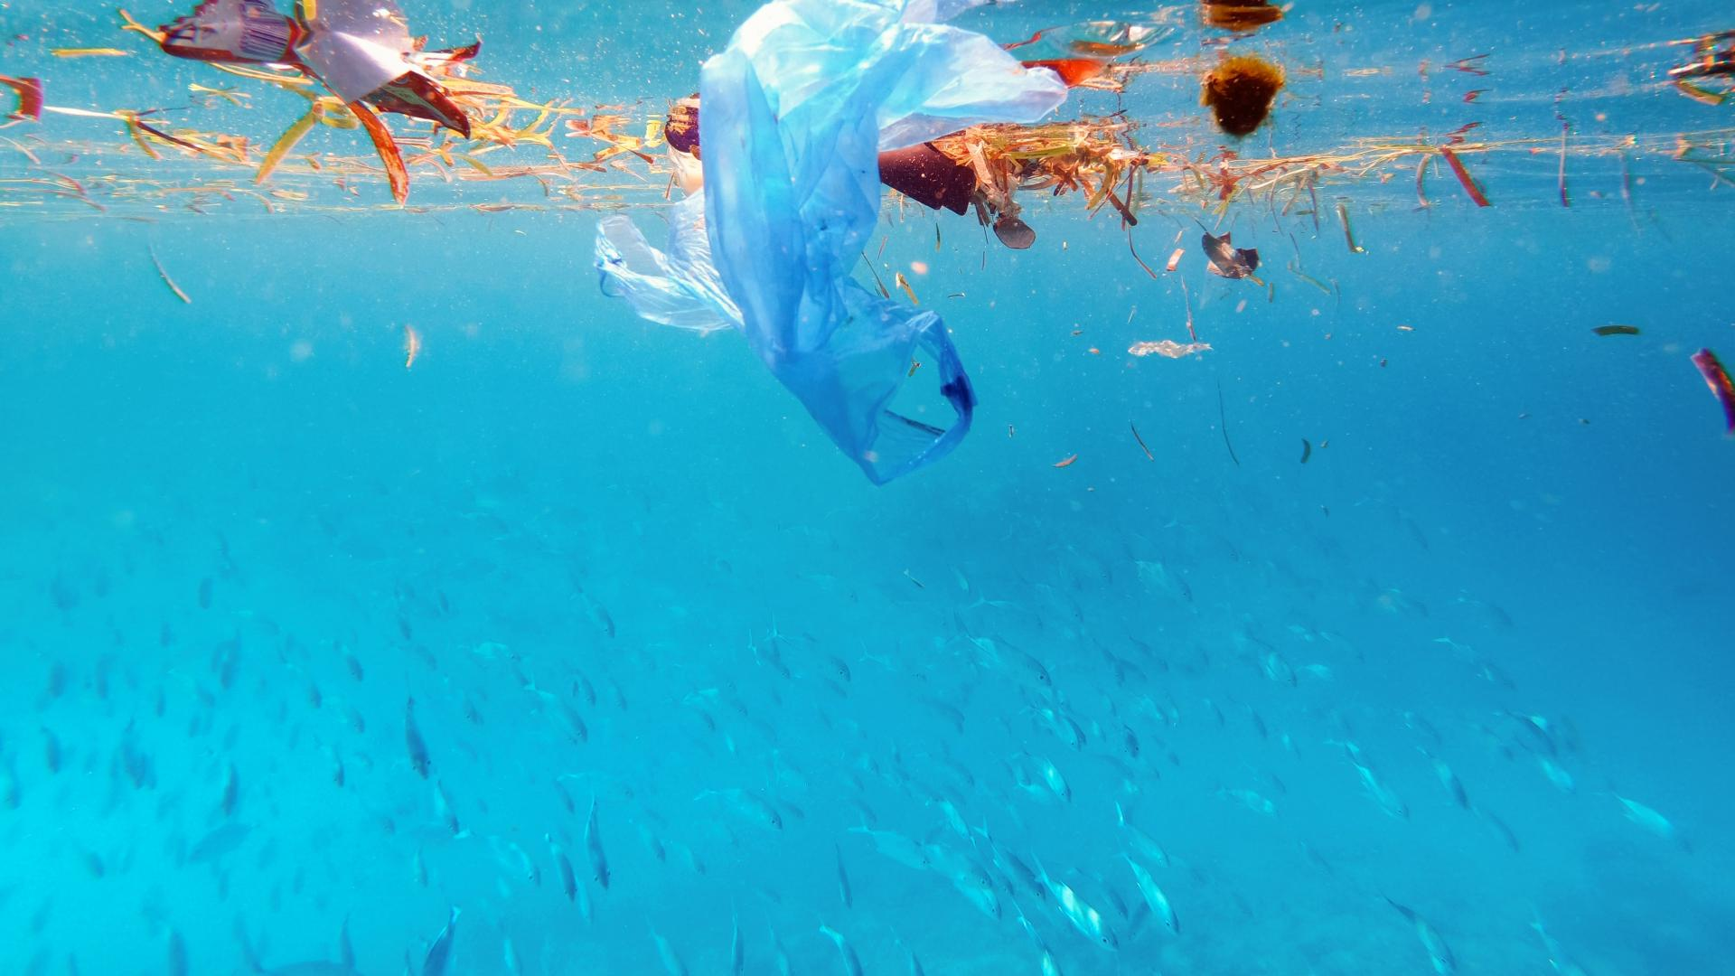
Lutter contre la pollution plastique
Pollution

Slide 7
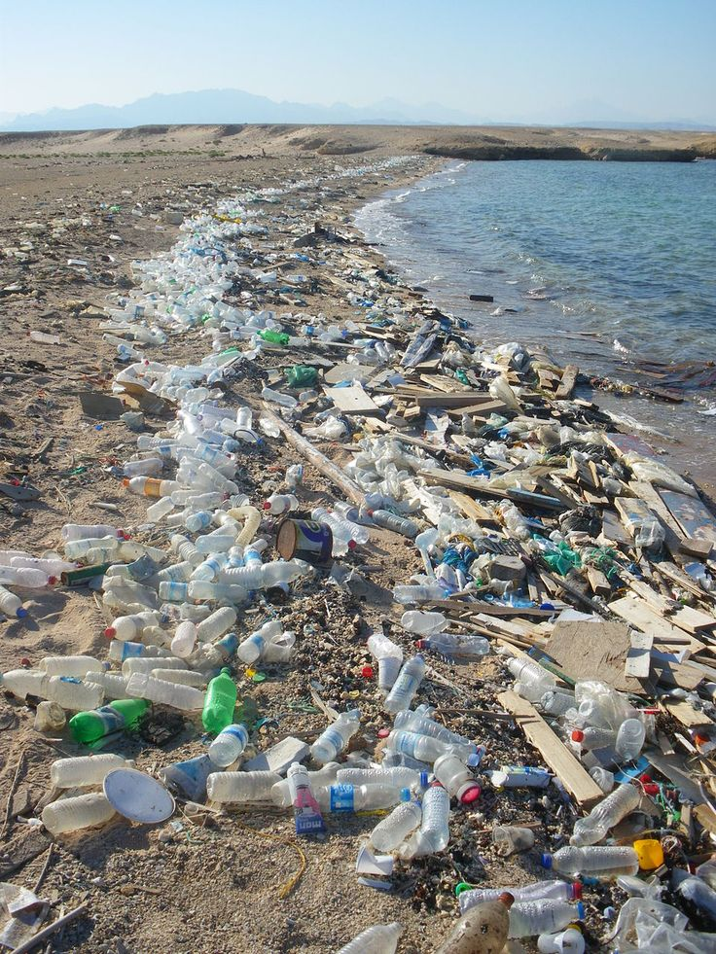
Absence de pouvoir contraignant
Pouvoir contraignant

Slide 8
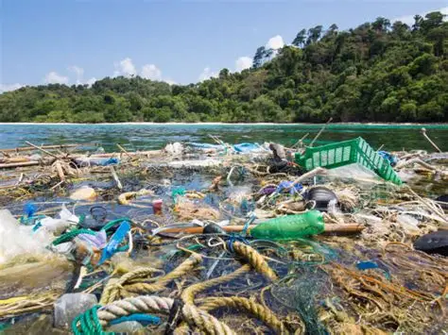
Un système complexe et fragmenté
Complexité

Slide 9
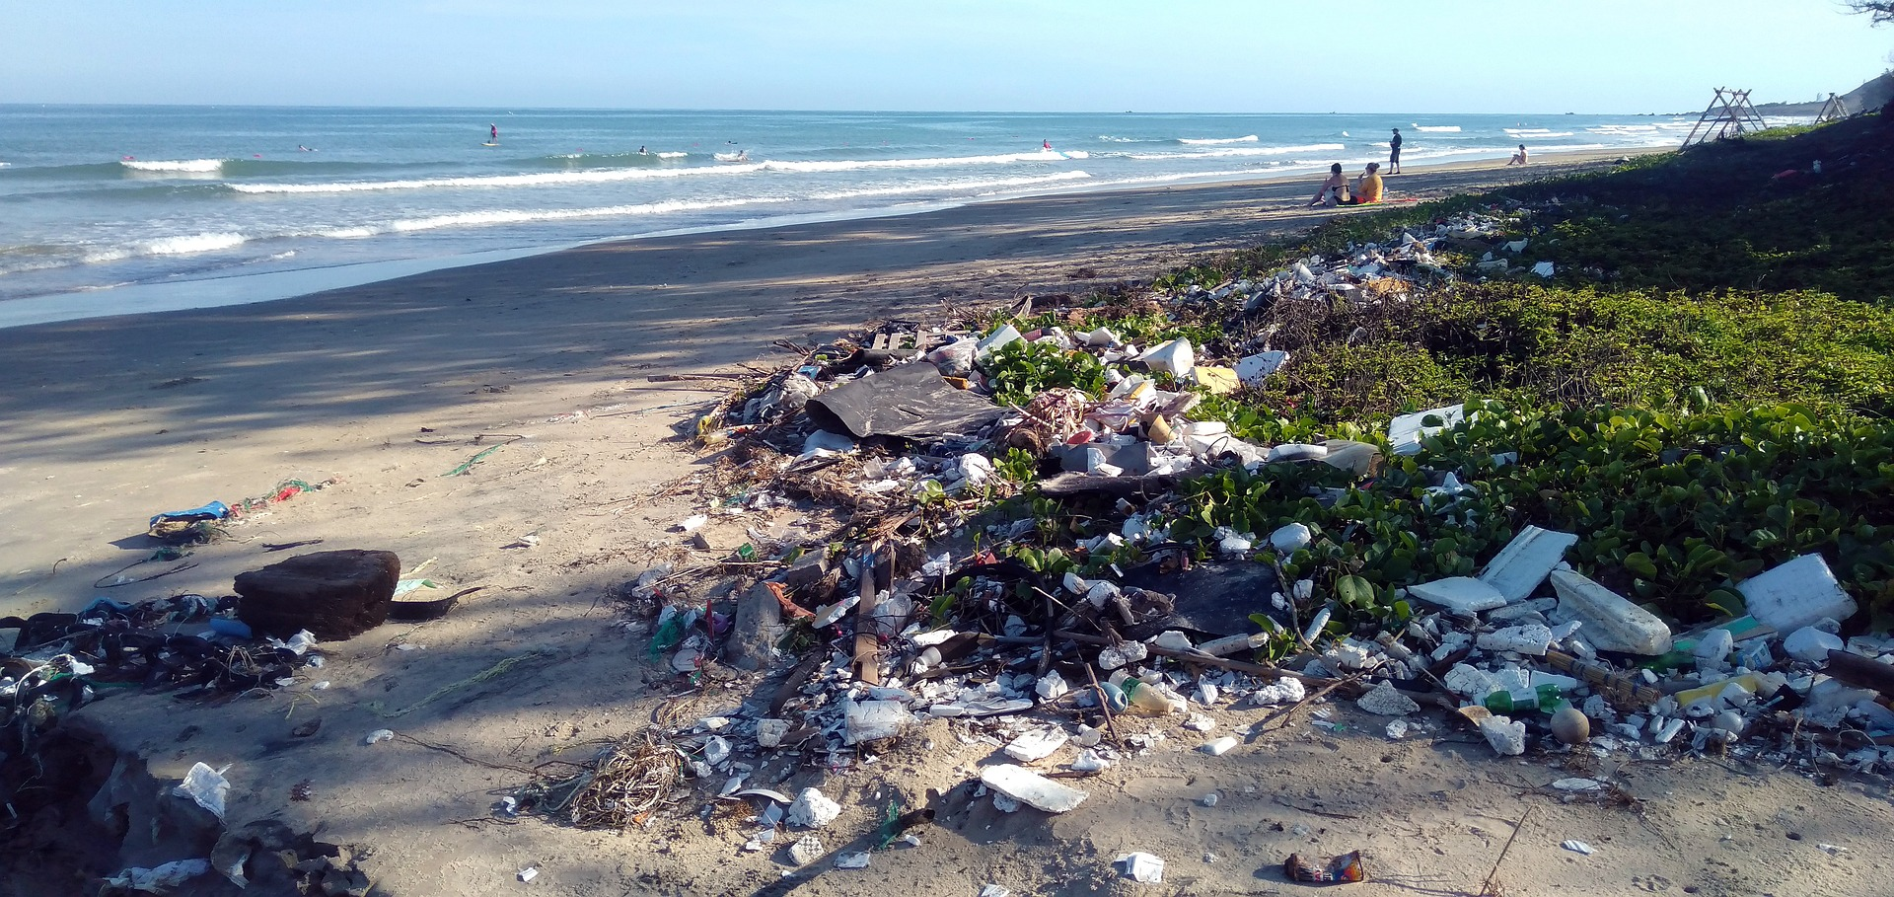
Inégalités techniques et humaines entre États
Inégalités

Slide 10
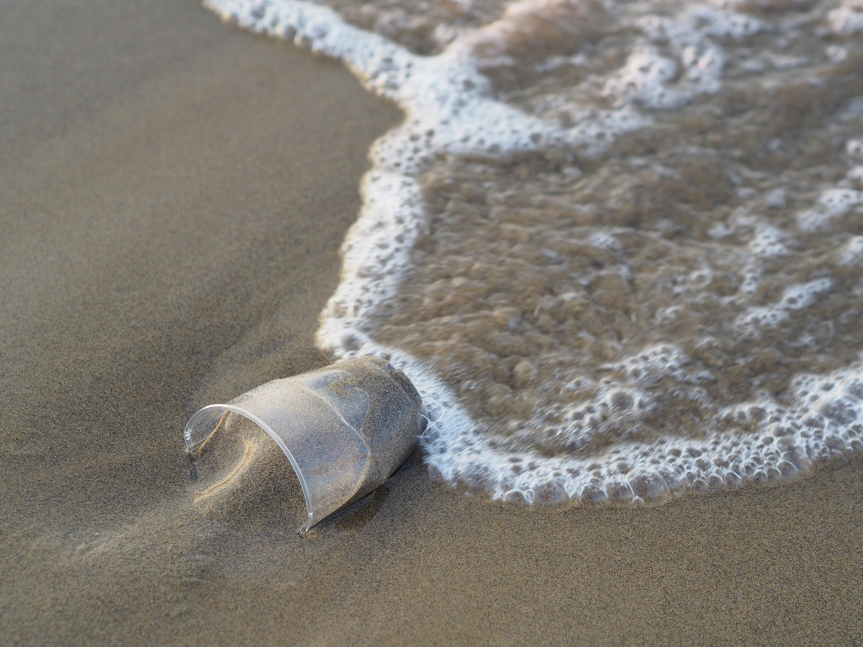
Tensions entre exploitation et protection
Tensions

Slide 11
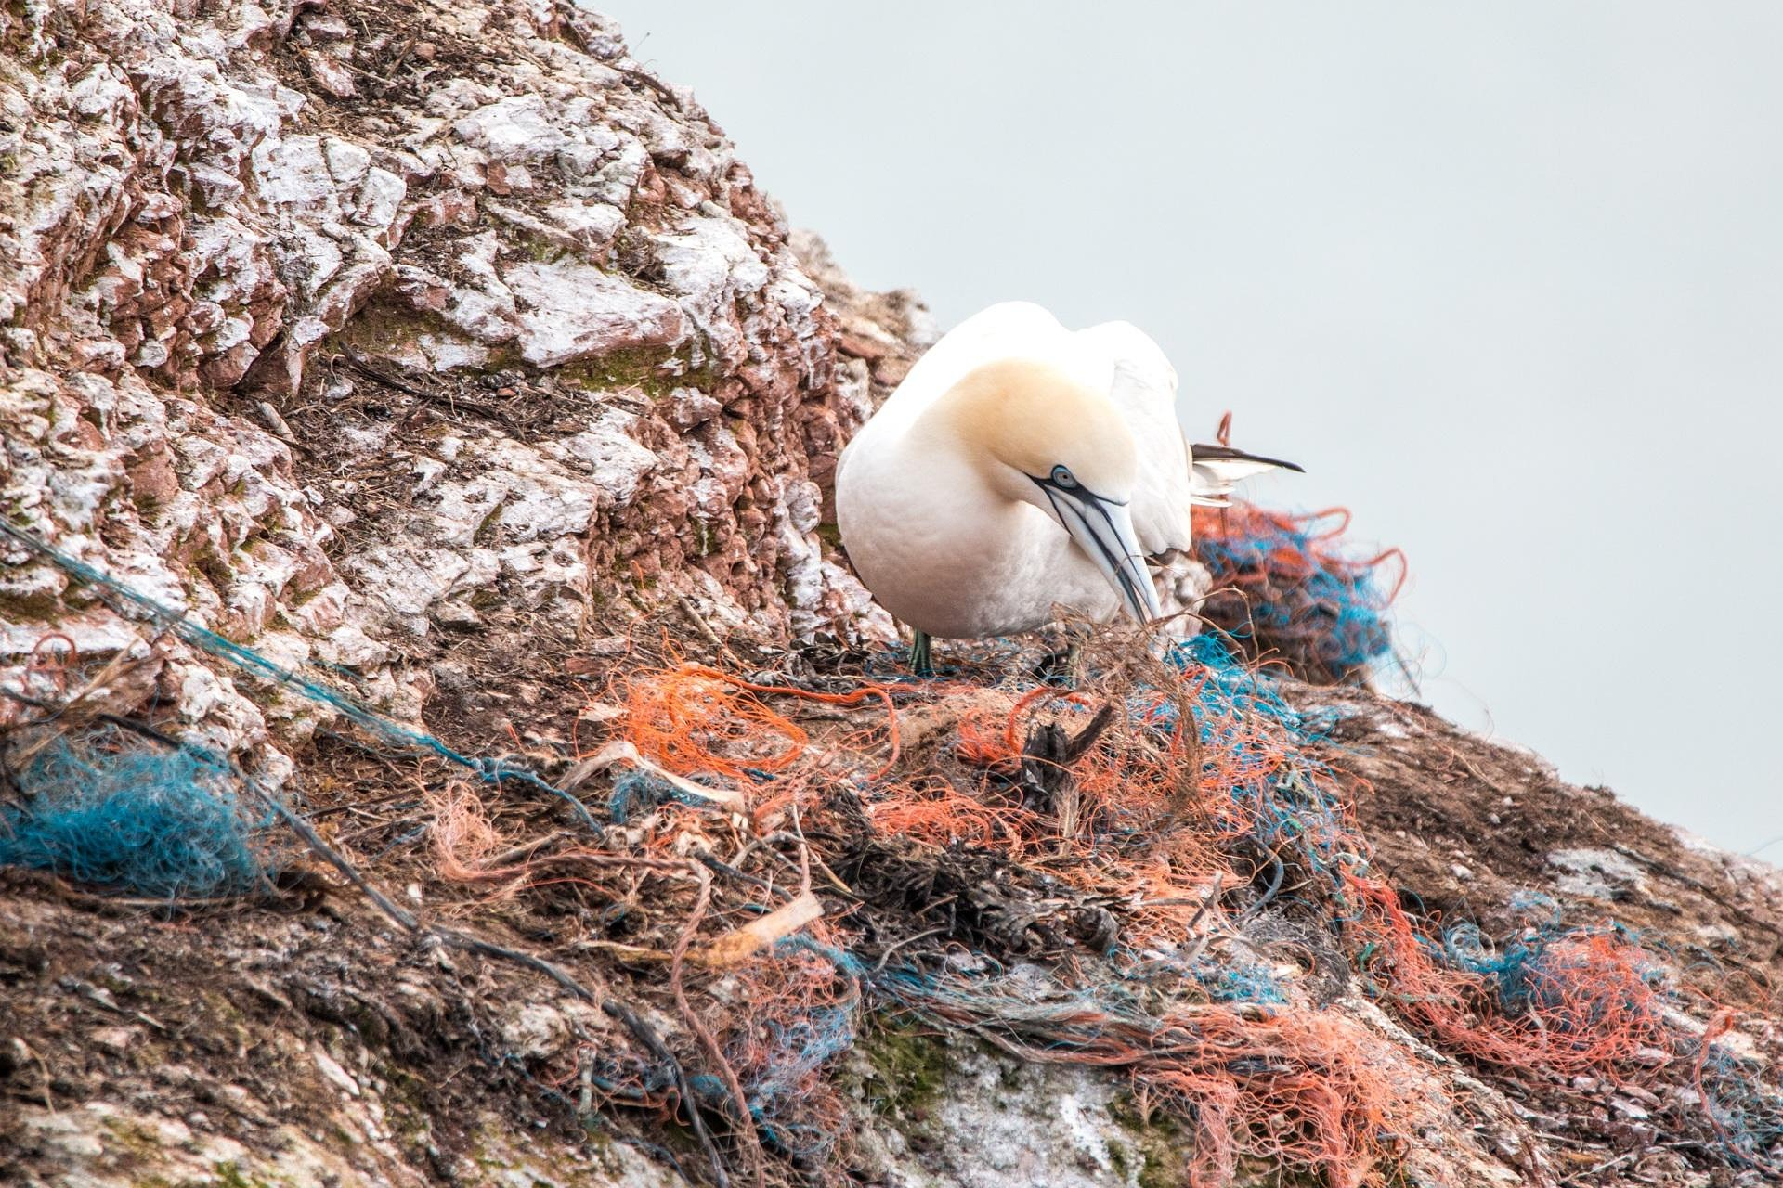
Conclusion
Conclusion

Slide 12
Sources
- https://unocnice2025.org/
- https://ocean-climate.org/unoc2025-fr/
- https://www.mer.gouv.fr/troisieme-conference-des-nations-unies-sur-locean-unoc-3
- https://www.mer.gouv.fr/tout-savoir-sur-lunoc-3-en-5-questions
- https://www.nicematin.com/environnement/gouvernance-financement-pollution-le-sommet-de-l-ocean-unoc-definit-ses-engagements-de-nice-989984
- https://www.youtube.com/watch?v=J77Ey67j4sQ
- https://www.radiofrance.fr/franceinter/podcasts/chroniques-littorales/chroniques-littorales-du-lundi-16-juin-2025-9800751
- https://www.mer.gouv.fr/quel-bilan-pour-la-3e-conference-des-nations-unies-sur-locean

Slide 13
FIN

